Slide 1
учиться, пригодится, всегда, грамоте

Slide 2
Грамоте учиться — всегда пригодится.

Slide 3
Тема:
Словообразование и словообразование.
Цель:
Научиться различать родственные слова и формы одного и того же слова.

Slide 4
«Ах, как нам добрые нужны слова!
Не раз мы в этом убеждались с вами.
А может не слова - дела нужны?
Дела - делами, а слова словами.»
(М. Лисянский)
Слоово слово родит, третье само бежит.
(Русская народная пословица)
«Если море было бы чернилами, то скорее иссякло бы море, чем слова.»
(Восточная мудрость)

Slide 5

берег
бережок
береговой
набережная
берега

Slide 6
Что? - берег
Нет чего? -
Подошёл к чему? -
Вижу что? -
Любуюсь чем? -
Думаю о чём? -
берега
к берегу
берег
берегом
о береге

Slide 7
КОНКУРС «НАЙДИ ДРУЗЕЙ»
Распределите слова на две группы. Определите по какому признаку их можно объединить.
СКАЗКА, СКАЗОЧКА, СКАЗКИ, РАССКАЗАТЬ, СКАЗОЧНИК, СКАЗКОЙ, ПРИСКАЗКА, СКАЗКУ

Slide 8
В, небо, синий, блещут, звёзды.
Ветер, гулять, море,по, и, подгонять, кораблик.

Slide 9
В синем небе звёзды блещут.
Ветер по морю гуляет и кораблик подгоняет.
А.С. Пушкин «Сказка о царе Салтане…»

Slide 10
сам | ходить
дрова | летать
скоро | сечь
сам | варить
Сечь – бить чем-либо гибким, тонким,
длинным; хлестать, обычно в качестве наказания (сечь плетьми)

Slide 11
Самолёт дровосек скороход самовар

Slide 12
КОНКУРС «ТРЕТИЙ ЛИШНИЙ»
ЛЕС, ЛЕСТНИЦА, ЛЕСОРУБ
СМЕШАТЬ , СМЕХ, СМЕШИТЬ
ВОДА, ВОДИТЕЛЬ, ВОДЯНОЙ

Slide 13
ПРОВЕРКА ЗАДАНИЯ
ЛЕС, ЛЕСОРУБ, (ЛЕСНОЙ, ПЕРЕЛЕСОК)
СМЕХ, СМЕШИТЬ, (СМЕШНОЙ, НАСМЕШИТЬ
ВОДА, ВОДЯНОЙ, (ВОДИЧКА, ПОДВОДНИК)

Slide 14
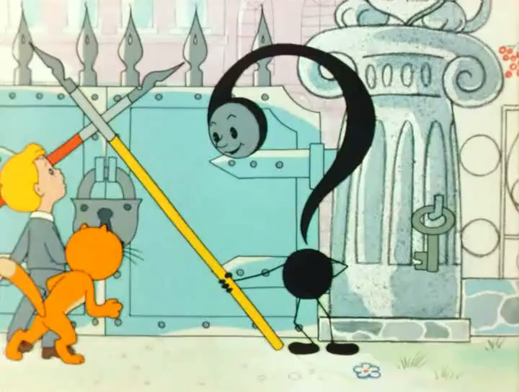

Slide 15
ПРОВЕРКА ТЕСТА
(самоанализ)
1) а
2) б
3) б
4) а
5) а

Slide 16
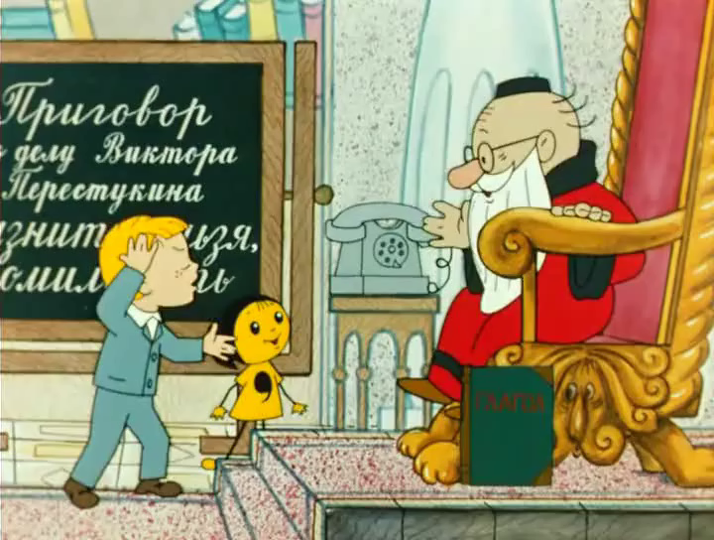

Slide 17
ДОМАШНЕЕ ЗАДАНИЕ
БУДУТ ЛИ ОДНОКОРЕННЫМИ СЛОВА:
«МЕДВЕДЬ» И «ВЕДЬМА»?

